Slide 1

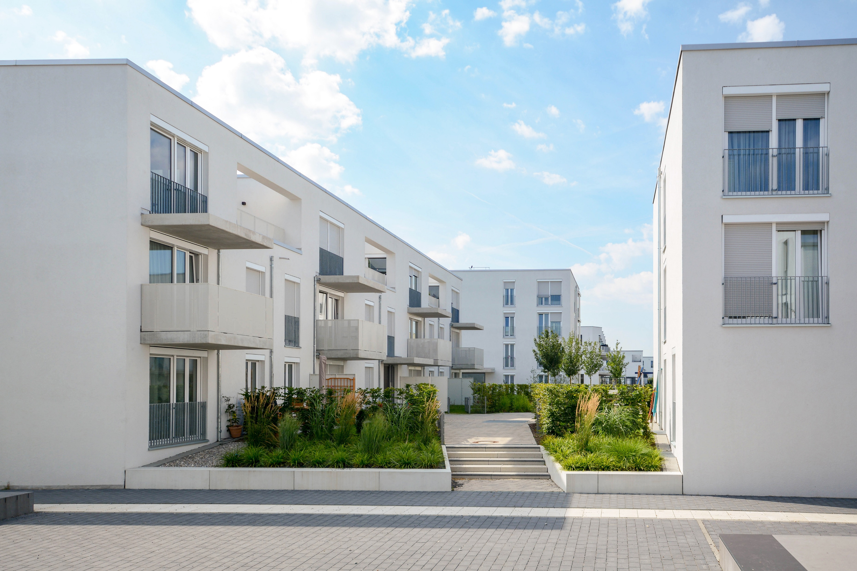
Logo Syndic
Die Lösung für Klimaschutz und Ressourcenschonung in ihrer Residenz.

Slide 2
SDK Residenzen
Die SDK berät nach dem Verursacherprinzip zur Minimierung Ihrer Restabfallmenge und Maximierung der Ressourcenschonung durch Recycling und Vermeidung in ihrer Residenz.

Slide 3
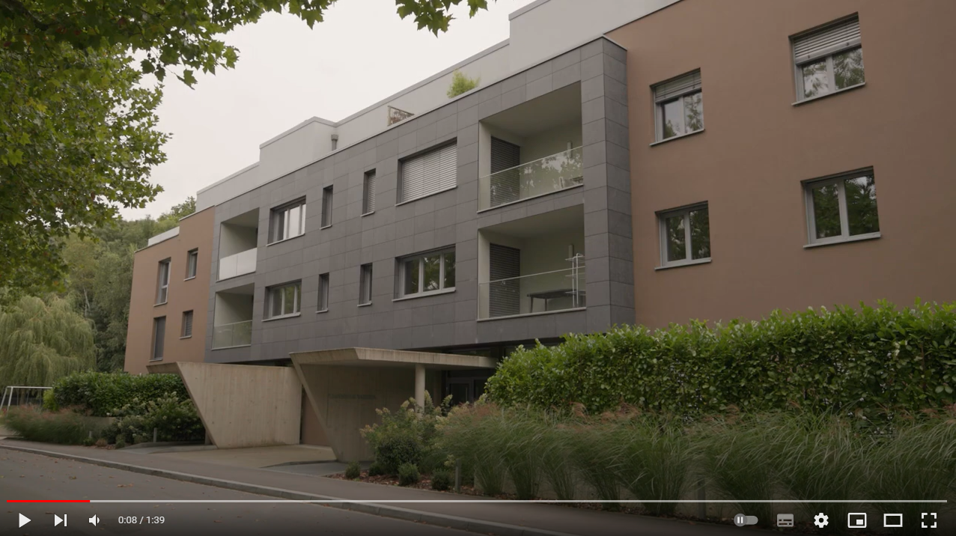
Schauen Sie sich unser Video zu SDK Residenzen an!
https://www.youtube.com/watch?v=ap31usMJr2M

Slide 4
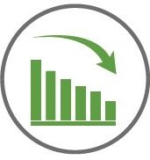


Ihre Vorteile mit SDK Residenzen
Sie Verringern ihre Restabfallmenge.
Sie entsorgen ganz bequem Ihre Haushaltsabfälle.
Sie ermöglichen Recycling durch ihre getrennte Sammlung.

Slide 5

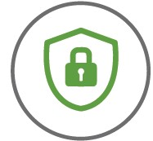


Ihre Vorteile mit SDK Residenzen
Sie sparen 20-40 % ihrer Ausgaben durch Verringerung der Restabfallmenge
Sie nutzen einen sicheren und sauberen Abfallraum
Konform mit dem Abfallgesetz vom 21. März 2012
Abgestimmt mit der Chambre Immobilière du G-D. und dem Groupement des Syndicats Professionels du Luxembourg

Slide 6
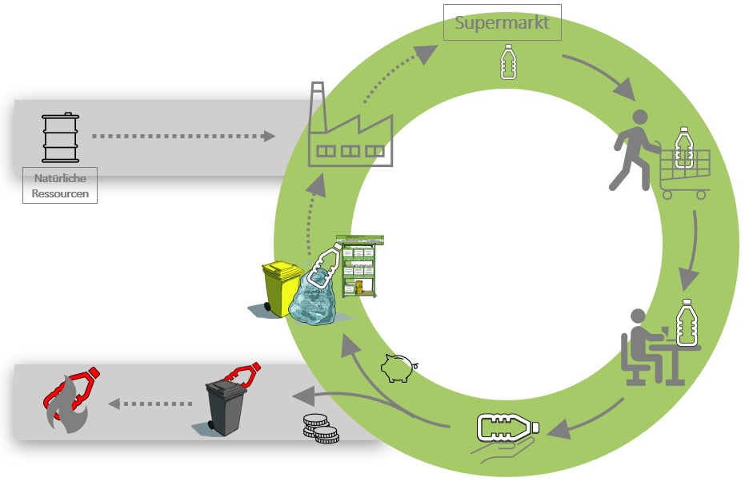
Das Prinzip der SDK Residenzen

Slide 7
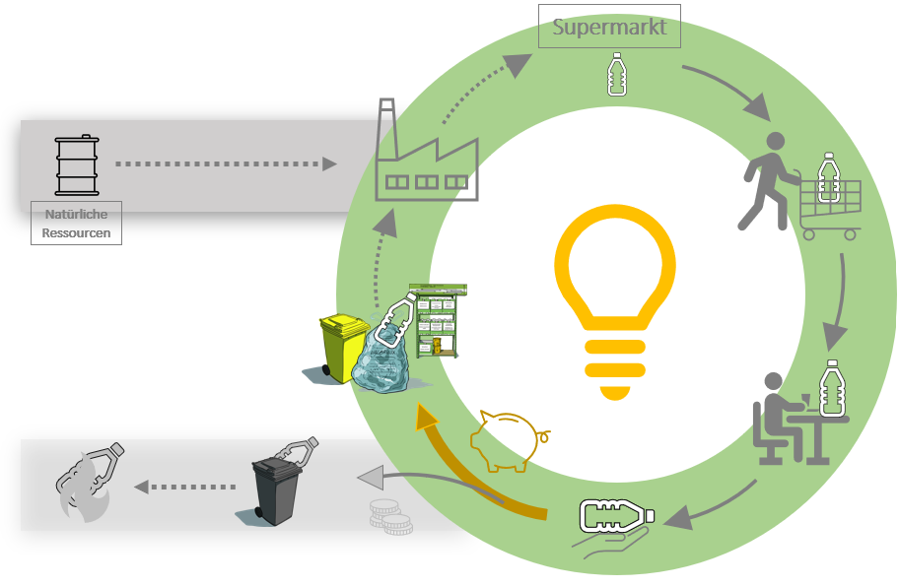
Das Prinzip der SDK Residenzen

Slide 8

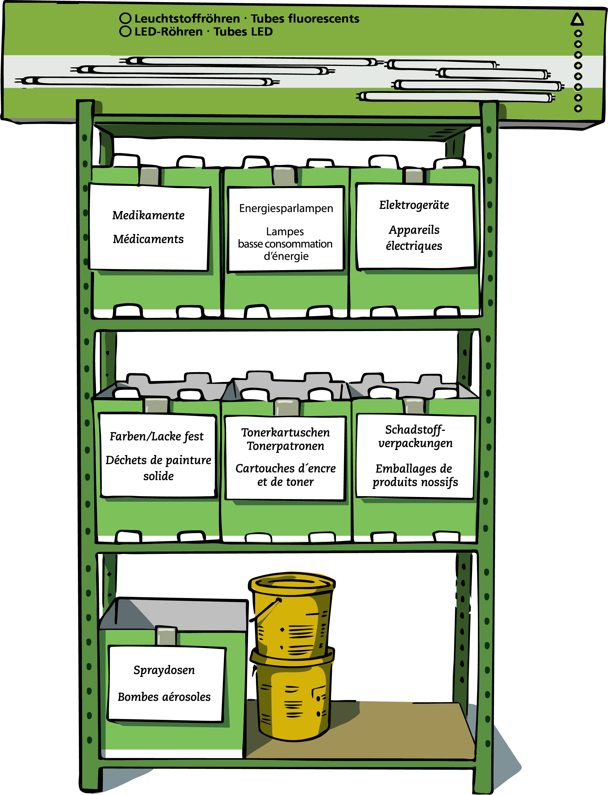

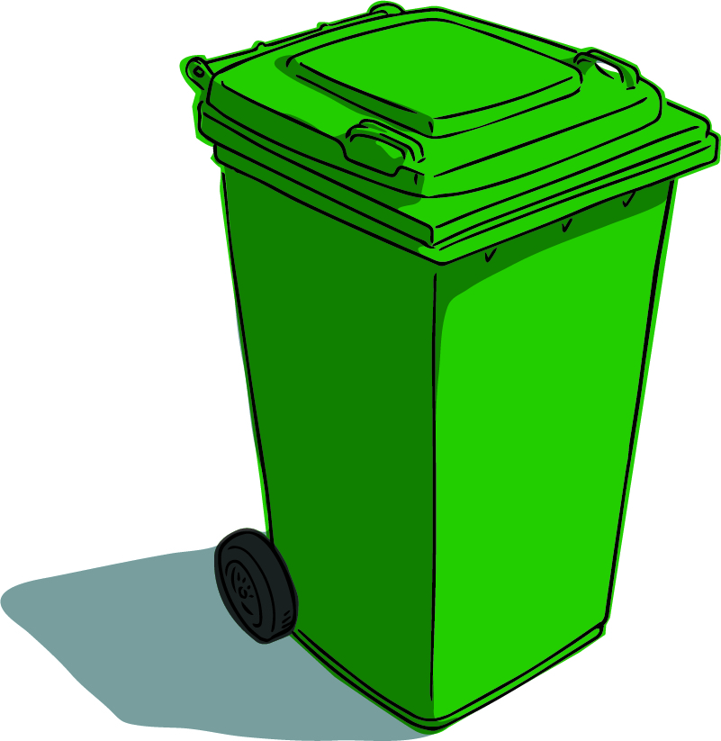
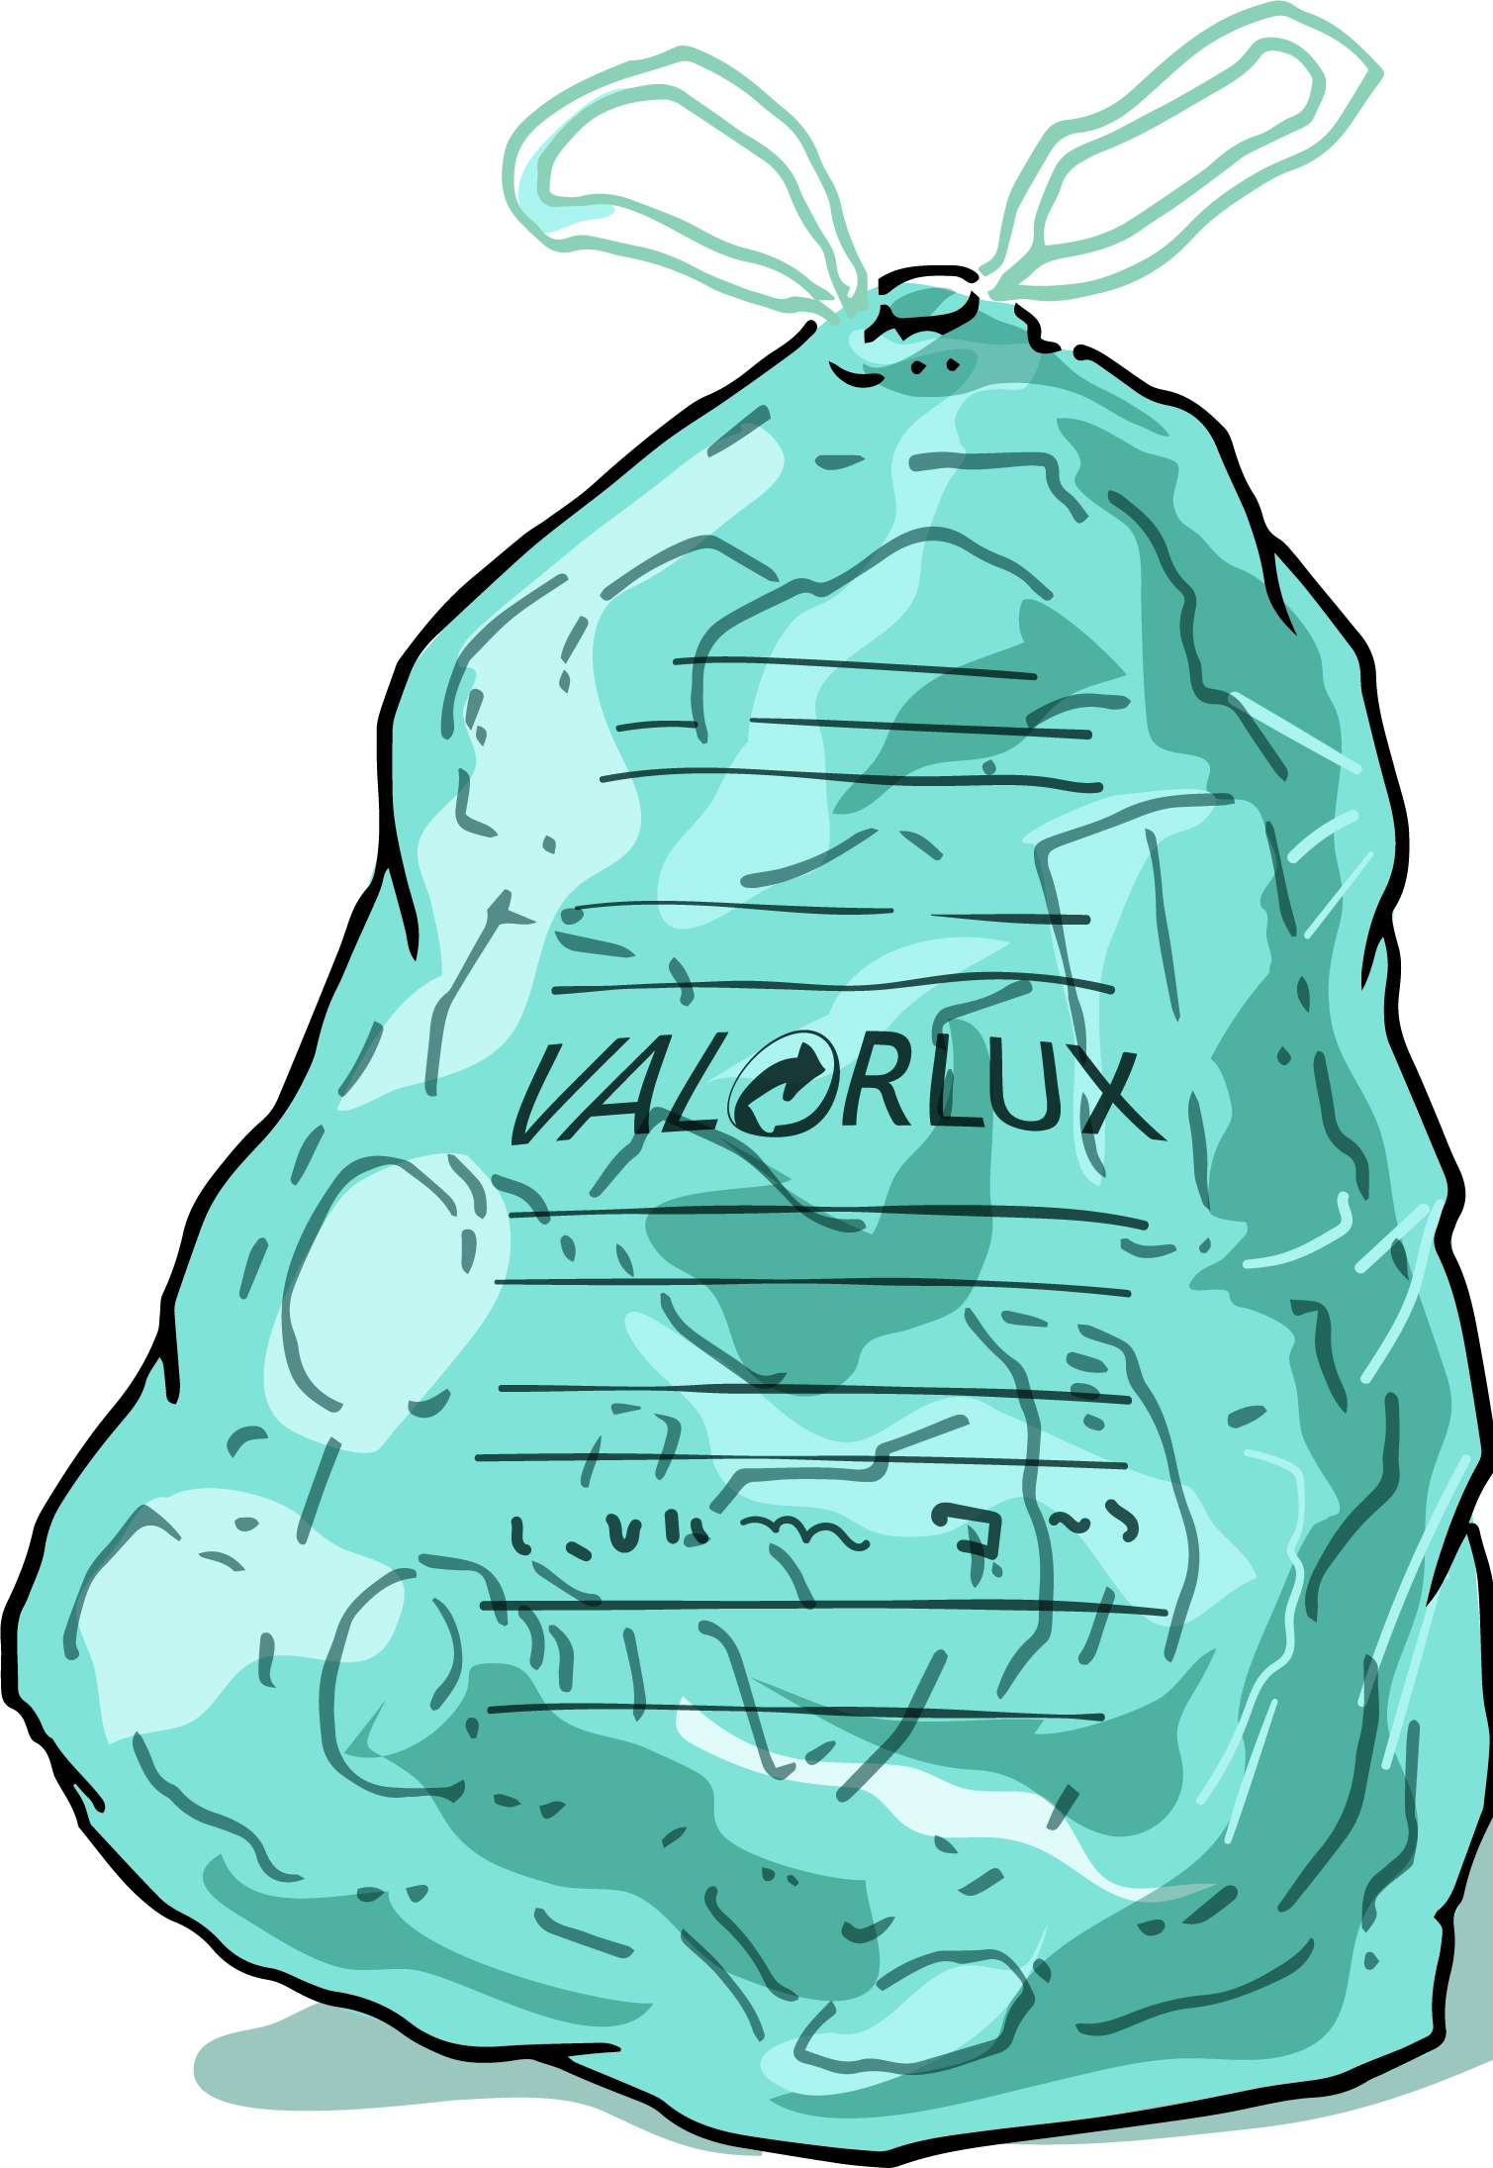
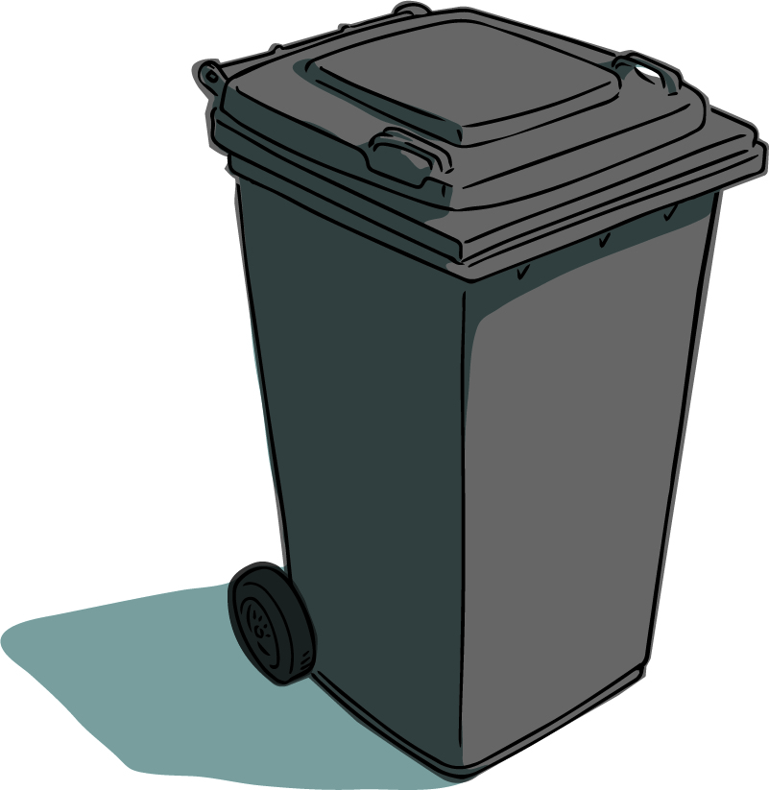


Das Sammelkonzept
Die Sammlung nach dem Konzept
SDK Residenzen setzt sich aus mehreren Modulen zusammen welche eine optimale Abfallsammlung ermöglichen.

Slide 9


Das Sammelkonzept
Kommunale Entsorgung
Papier/Karton
Hohlglas
Bioabfall

Slide 10

Das Sammelkonzept
Valorlux (Verpackungen)
Plastikflaschen
Metallverpackungen
Getränkekartons
Plastikfolien und Plastiktüten
Plastiktöpfe-becher-schalen

Slide 11
Das Sammelkonzept
SuperDrecksKëscht®
Sammlungen über SDK® fir Biirger, Recyclingcenter, Haus-zu-Haus (4x/Jahr)
Unter anderem:
Trockenbatterien
Medikamente
Spraydosen
Tinten- und Tonerkartuschen
Speiseöle und –fette
Leuchtstofflampen
Farben / Lacke

Slide 12
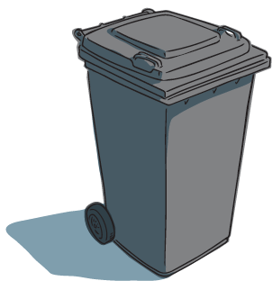
Das Sammelkonzept
Restabfallentsorgung
Bleibt noch etwas übrig?

Slide 13
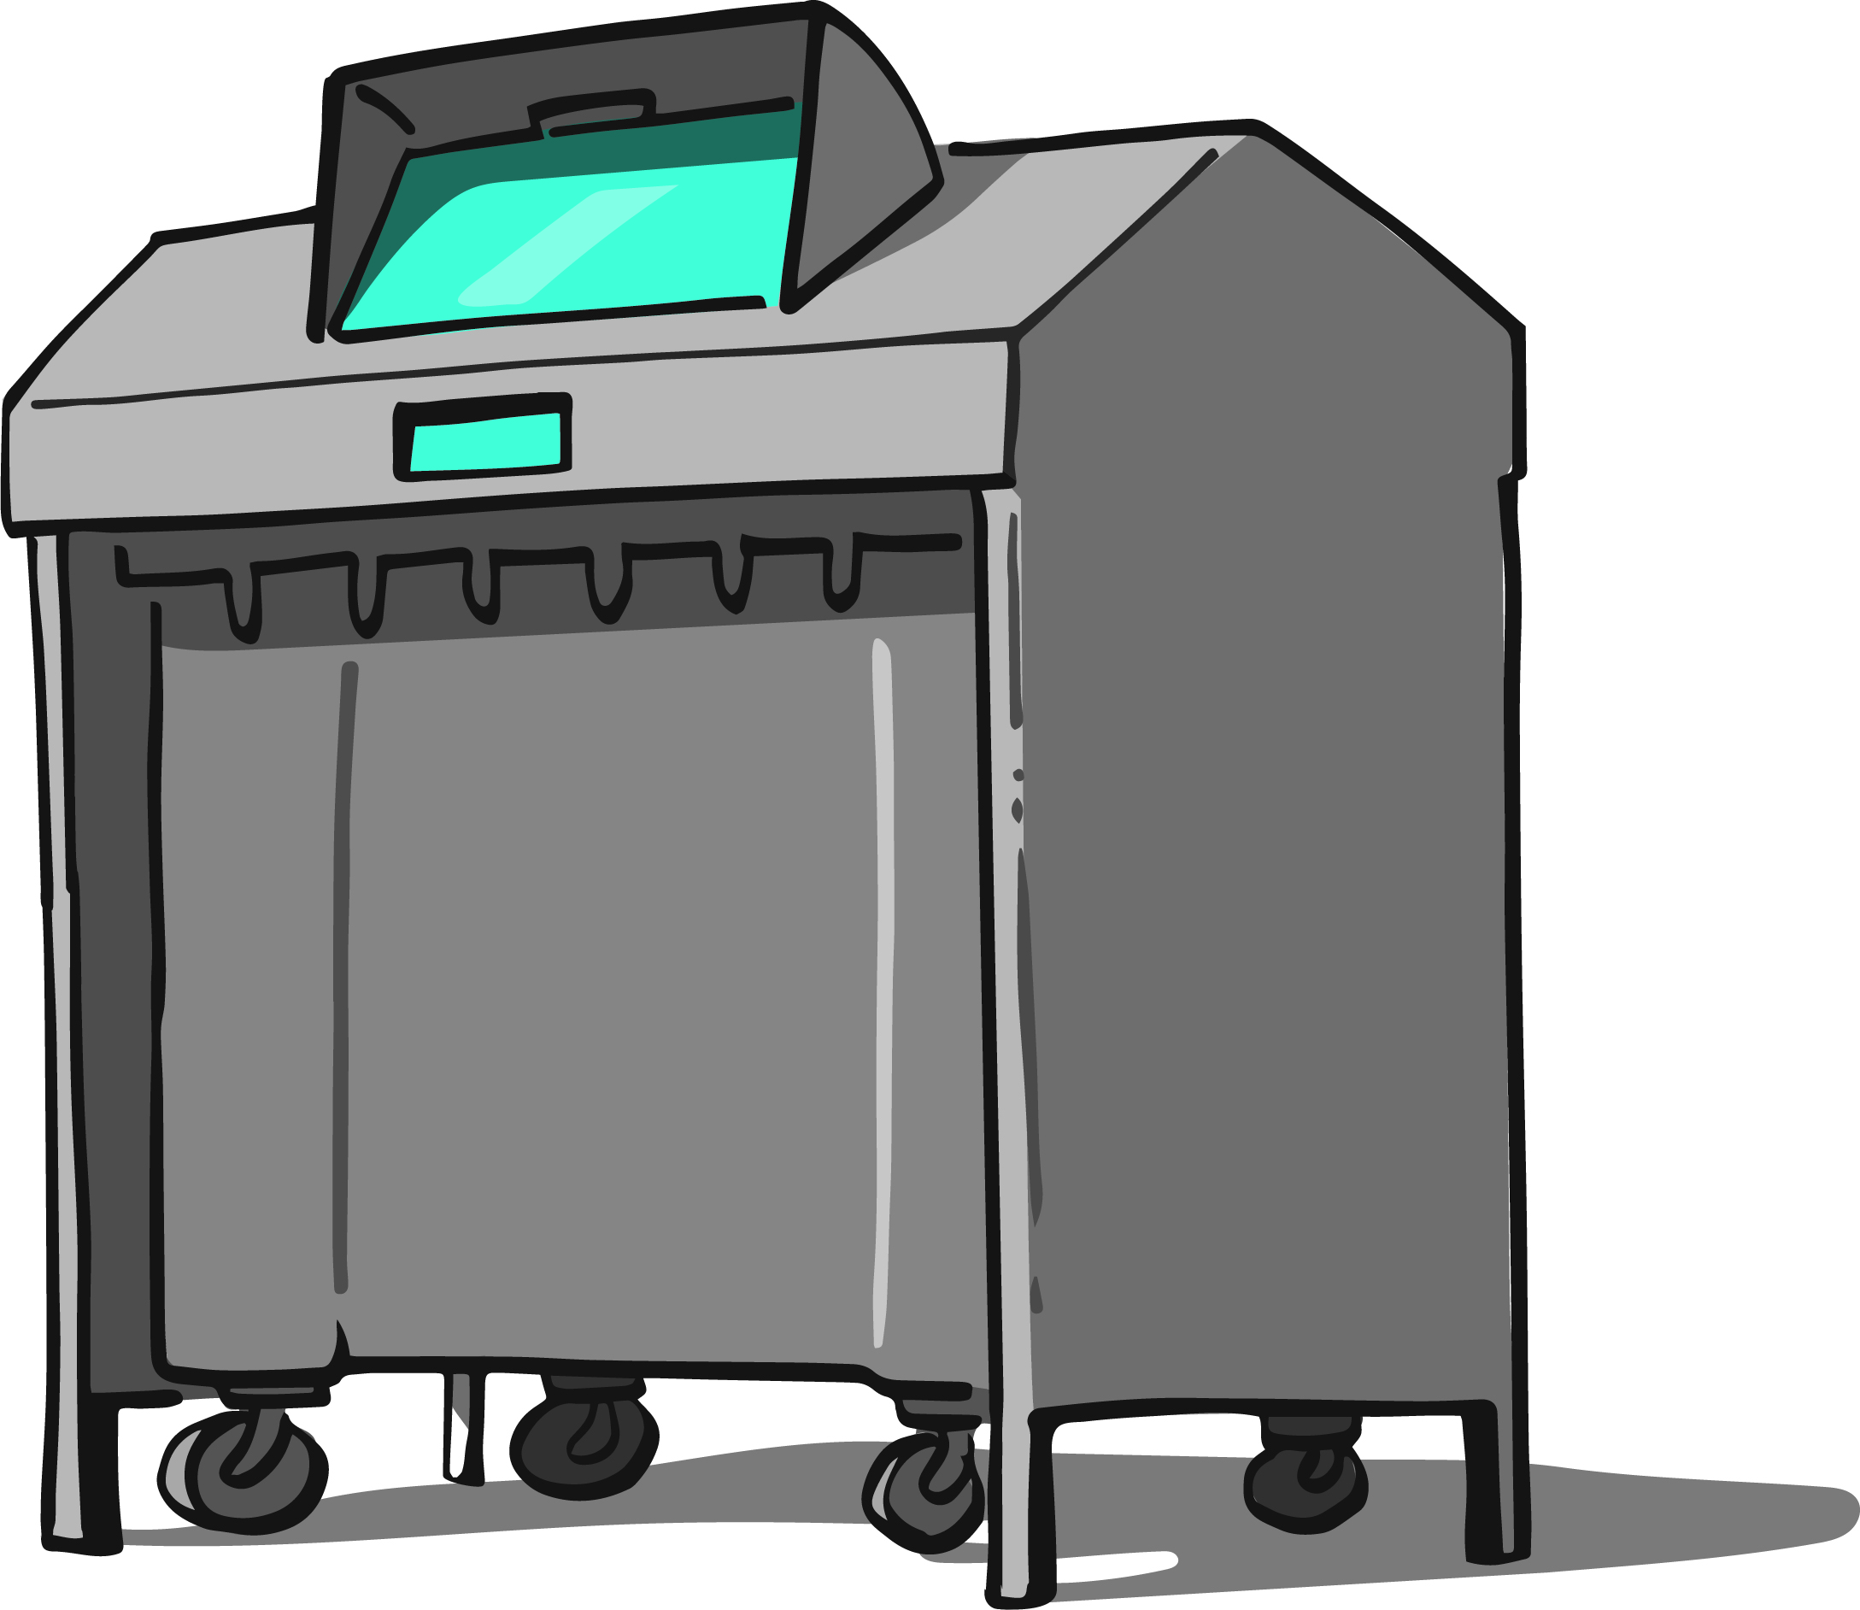
Kosten sparen und Klima schützen durch die Ressourcenschleuse
Vervollständigen Sie Ihre Sammelstation mit einer Ressourcenschleuse!
Die Ressourcenschleuse ist ein System zur Annahme des Restabfalls in der Residenz. Sie registriert wie oft ein Bewohner diese nutzt.

Slide 14
Kosten sparen und Klima schützen durch die Ressourcenschleuse
Dies ermöglicht:
mindestens 50% weniger Restabfall, wobei Ressourcen und Klima geschont werden.
niedrigere Abfallgebühren und einfache Bedienung.
Abrechnung nach Verursacherprinzip.
individuelle Abrechnung je Nutzer.
sichere Datenübertragung.
Lösung für Innenräume und Außenbereich.

Slide 15

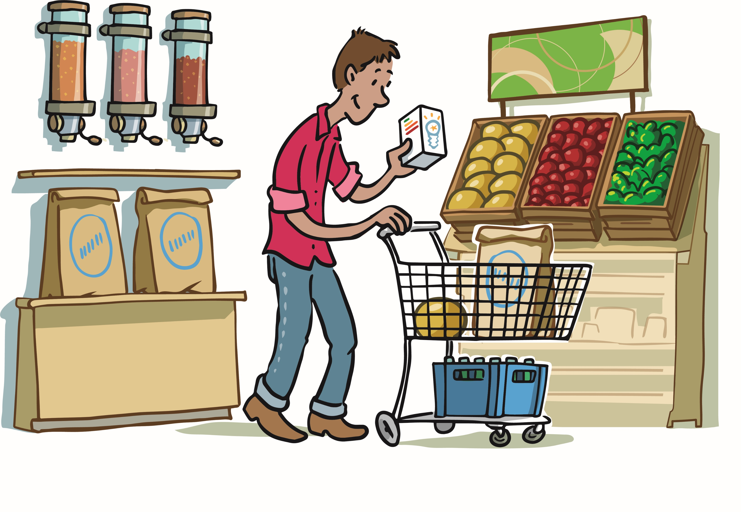
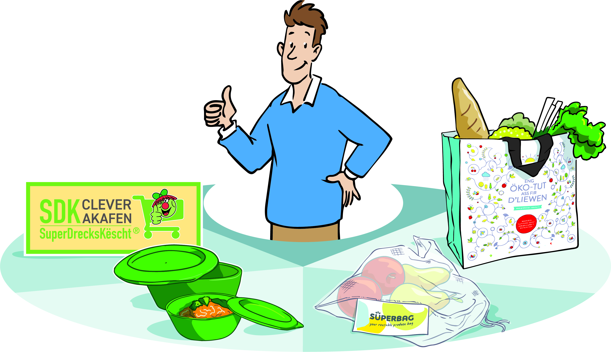
Tipps zur Klima- und Ressourcenschonung für ihren Alltag
Ressourcenschonen bereits beim Einkaufen
Versuchen Sie beim Einkaufen Produkte zu kaufen welche:
Verpackungsfrei/ Nachhaltig verpackt sind
Schadstoffarm oder –frei sind
Nachhaltig und umweltschonend sind
Nach Nutzung verwertbar sind
Achten Sie dafür auf Qualitätlabels wie „Clever Akafen“ und nutzen Sie Mehrwegsysteme wie Ecobox, Superbag und Öko-Tut

Slide 16
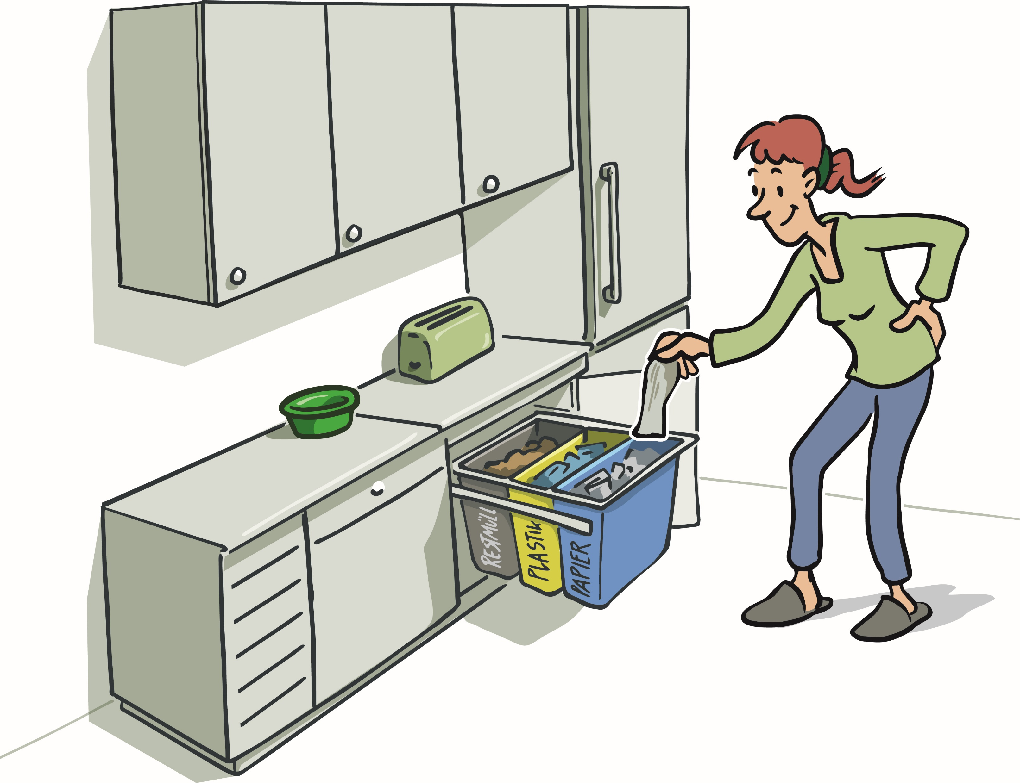
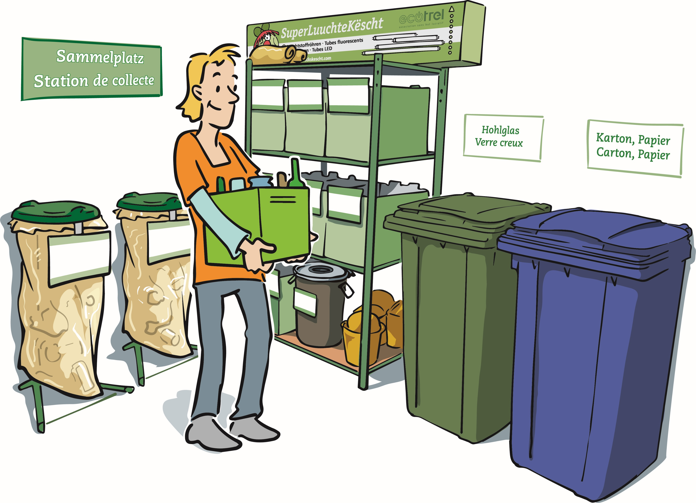
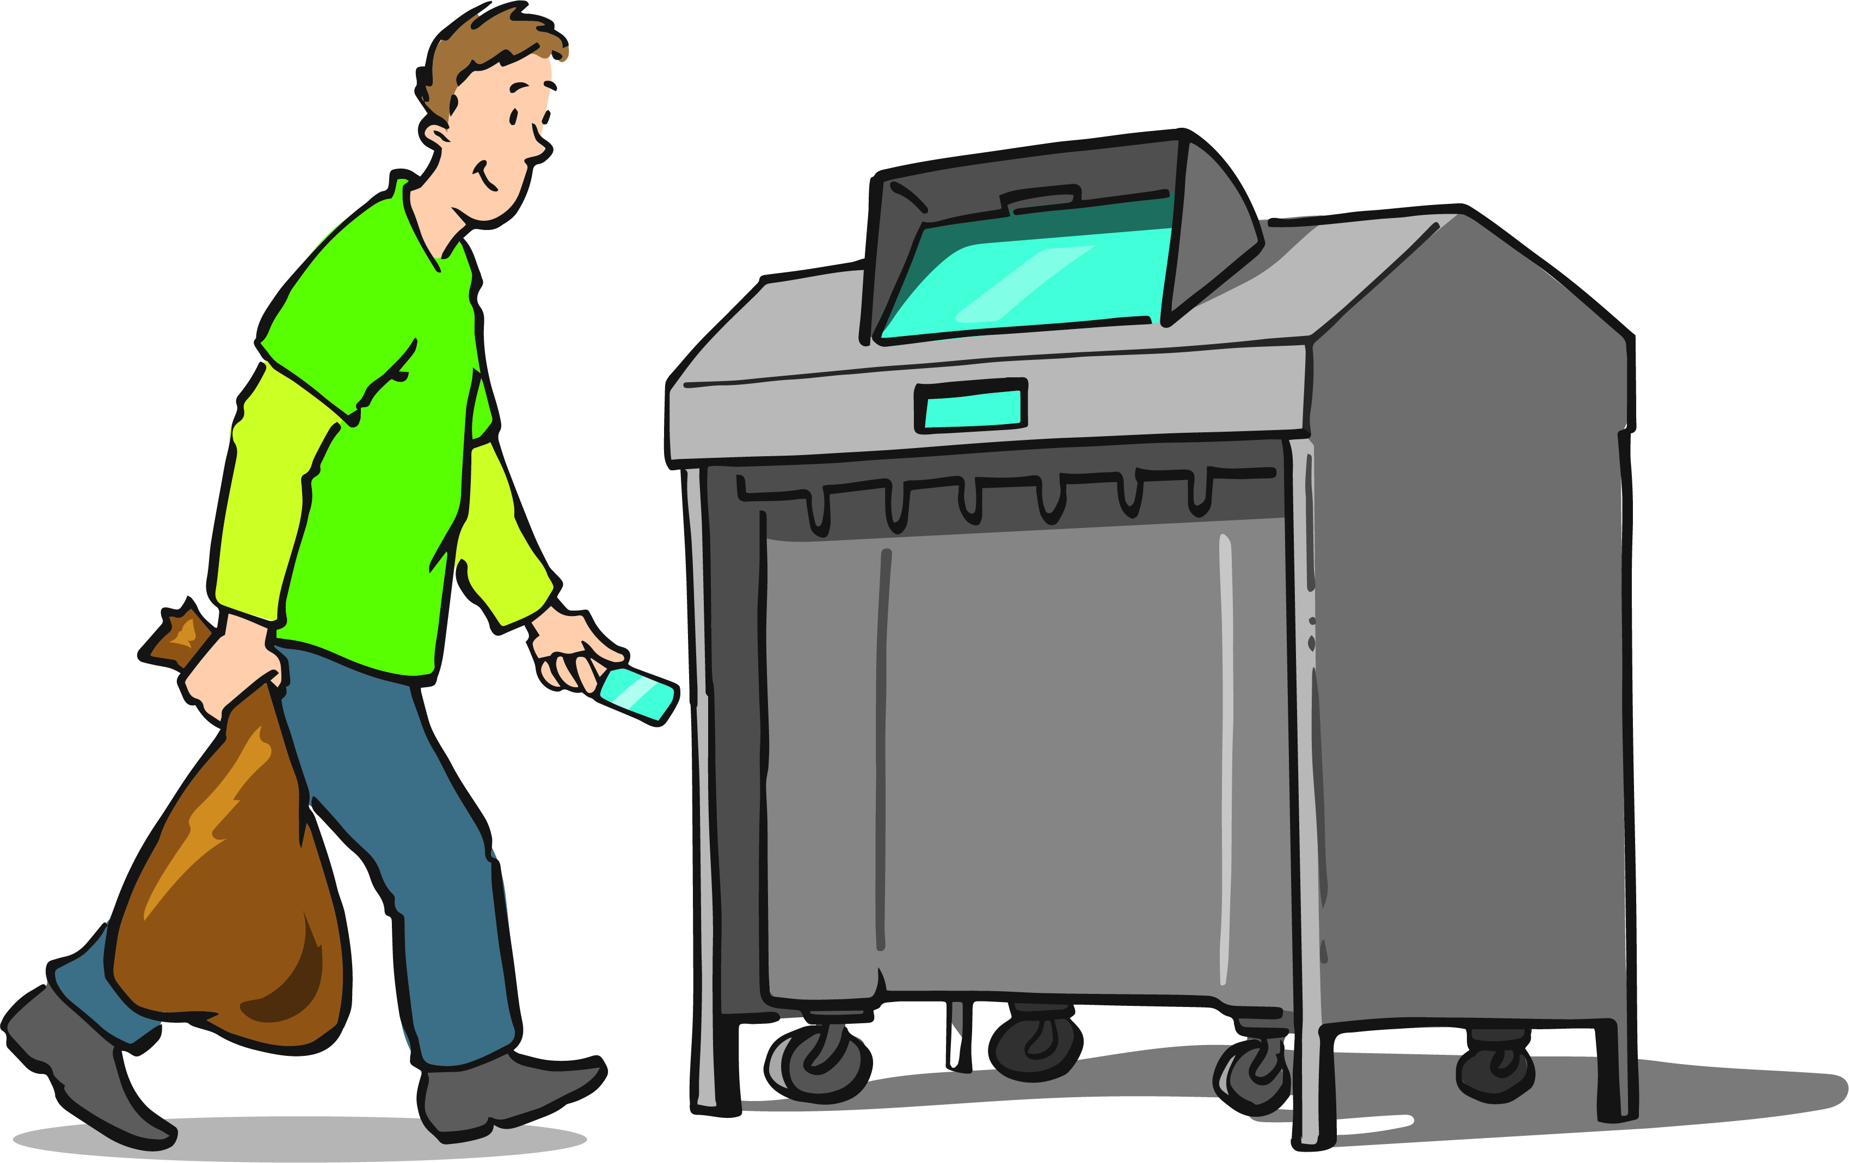
Richtiges Handeln in ihrer Wohnung
Sammeln Sie Abfälle, die nicht in den Restabfall gehören, separat.
Korrektes Trennen im Abfallraum
Räumen Sie ihre Abfälle in die richtigen
Behälter und leisten Sie somit ihren Beitrag zur Ressourcenschonung
Umgang mit Restabfall
Benutzen Sie für den verbleiben Restabfall die schwarze Tonne oder benutzen Sie, falls vorhanden, die Ressourcenschleuse.

Slide 17

SDK-Label für vorbildhaftes Handeln
Das SDK-Label - eine Auszeichnung für Engagement bei Ressourcen und Klimaschutz, auf die alle Bewohner und Hausverwaltung stolz sein können!

Slide 18




Kontaktieren Sie uns:
488 216 – 1
residenzen@sdk.lu
residenzen.sdk.lu

Slide 19


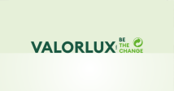

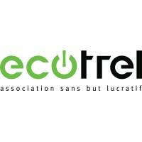

Eine Aktion von:
In Zusammenarbeit mit:

